Slide 1

Работа с сетью

Slide 2
Компьютерная сеть (вычислительная сеть) — система, обеспечивающая обмен данными между вычислительными устройствами (компьютеры, серверы, маршрутизаторы и другое оборудование).

Slide 3
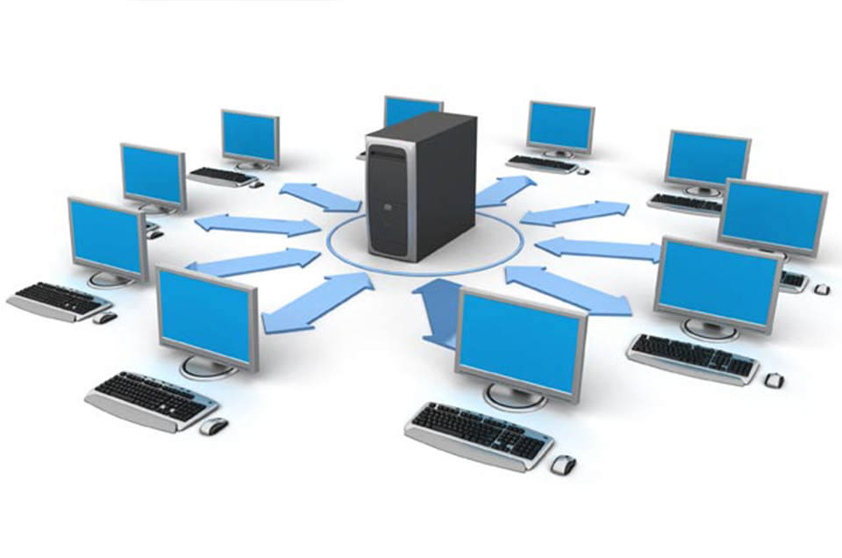
Локальная сеть

Slide 4
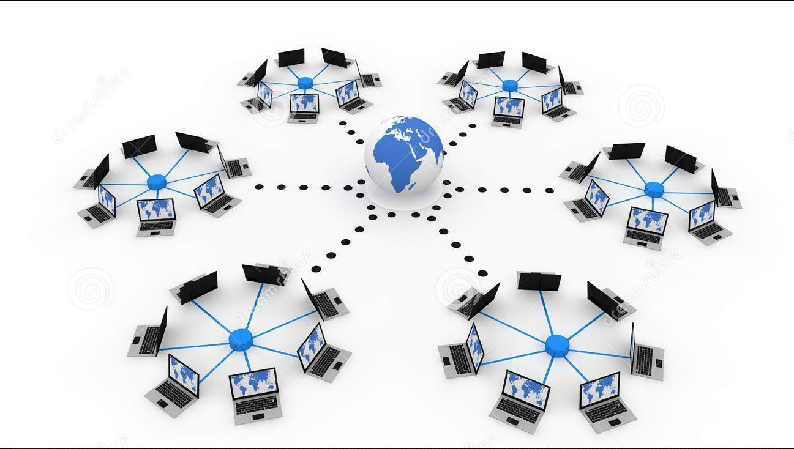
Глобальная сеть

Slide 5
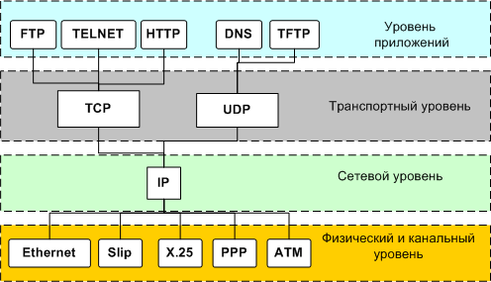
Стек протоколов (OSI)

Slide 6
Термины:
Сетевые протоколы
IP адрес.
Сокет.
Порт.
Веб-сервер.

Slide 7
Сетево́й протоко́л — набор правил и действий (очерёдности действий), позволяющий осуществлять соединение и обмен данными между двумя и более включёнными в сеть устройствами.

Slide 8
IP-адрес (от англ. Internet Protocol Address «адрес Интернет-протокола») — уникальный сетевой адрес узла в компьютерной сети, построенной на основе стека протоколов TCP/IP.

Slide 9
Со́кет (англ. socket — разъём) — название программного интерфейса для обеспечения обмена данными между процессами. Процессы при таком обмене могут исполняться как на одной ЭВМ, так и на различных ЭВМ, связанных между собой сетью.

Slide 10
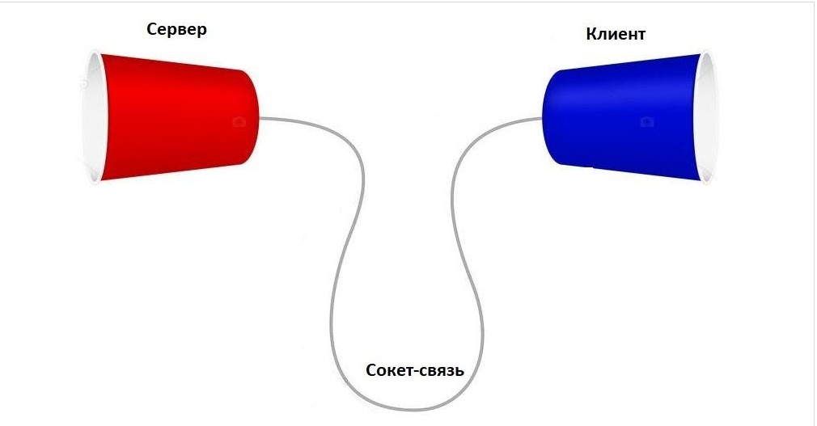
Сокет — абстрактный объект, представляющий конечную точку соединения.

Slide 11
Порт (англ. port) — натуральное число, записываемое в заголовках протоколов транспортного уровня модели OSI (TCP, UDP, SCTP, DCCP). Используется для определения процесса-получателя пакета в пределах одного хоста.

Slide 12
Веб-сервер — сервер, принимающий HTTP-запросы от клиентов, обычно веб-браузеров, и выдающий им HTTP-ответы, как правило, вместе с HTML-страницей, изображением, файлом, медиа-потоком или другими данными.

Slide 13
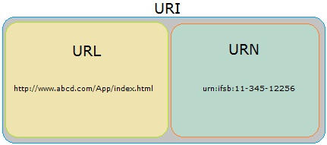
Uniform Resource Identifier
Идентифицирует ресурс RFC 3986
Общий URI
[scheme:]scheme-specific-part[#fragment]
Иерархический URI
[scheme:][//[user-info@]host[:port]][path][?query] [#fragment]
Класс URI

Slide 14
Примеры
mailto:java-net@java.sun.com
urn:isbn:096139210x
http://java.sun.com/j2se/1.3/
docs/guide/collections/designfaq.html#28

Slide 15
Создание URI
Конструкторы класса URI
URI(String) – по строке
URI(scheme, ssp, fragment) – из крупных частей
URI(sheme, userInfo, host, port, path, query, fragment) – из мелких частей
Фабричные методы класса URI
create(String) – по строке
Из других объектов
file.toURI() – из дескриптора файла
url.toURI() – из URL
Исключение URISyntaxException

Slide 16
Получение частей URI
getScheme() scheme
getSchemeSpecificPart() sheme-specific part
getAuthority() [user-info@]host[:port]
getUserInfo() user-info
getHost() port
getPort() host
getPath() path
getQuery() query
getFragment() fragment

Slide 17
Операции над URI
Нормализация
URI normalize() – нормализовать URI
«Откладывание» от базового URI
URI resolve(URI base)
URI resolve(String base)
Взятие относительного URI
URI relativize(URI base)
Сравнение
equals(Object)

Slide 18
Uniform Resource Locator
Указывает местоположение ресурса RFC 1738
Подмножество иерархических URI
Класс URL
Примеры:
http://java.sun.com/j2se/1.3/
file://home/av/projects/

Slide 19
Создание URL
Конструкторы класса URL
URL(String) – по строке
URL(protocol, host, file) – из крупных частей
URL(protocol, host, port, file, path, query, fragment) – из мелких частей
Из других объектов
file.toURL() – из дескриптора файла
uri.toURL() – из URI
Исключение MalformedURLException

Slide 20

Соединения
Позволяют оперировать с ресурсами, заданными URL

Slide 21
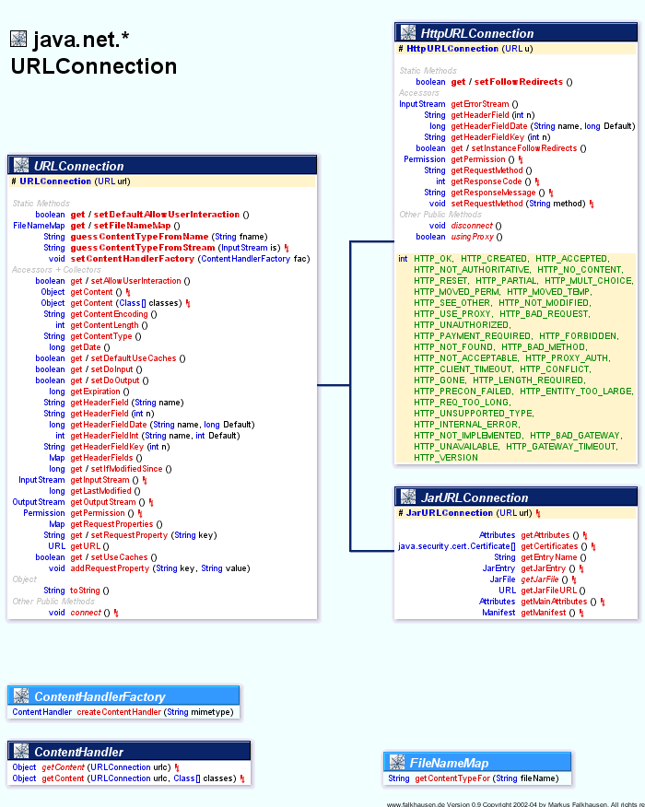

Slide 22
Жизненный цикл соединения
Открытие соединения
url.openConnection()
Установка свойств соединения
Установка соединения
connect()
Оперирование с соединением
getInputStream()/getOutputStream()
Закрытие соединения
close()

Slide 23
Поддерживаемые протоколы
http – HTTP-ресурс
https – HTTPS-ресурс
ftp – FTP-файл
file – локальный файл
jar – файл внутри Jar

Slide 24
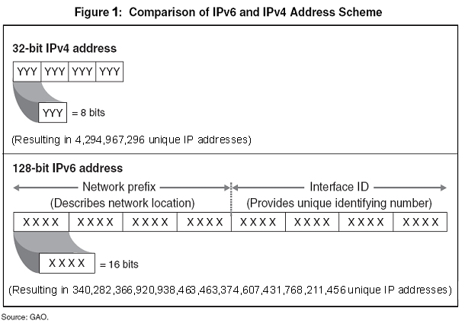
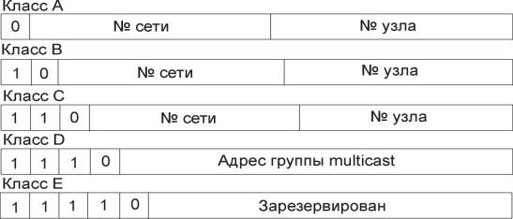
Internet Protocol (IP)
IP-адрес
IPv4 (32 бита)
IPv6 (128 бит)
Порт (16 бит)

Slide 25
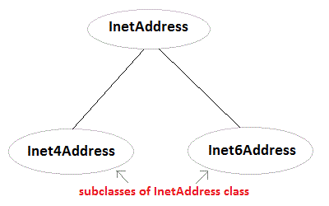
Интернет-адрес
Представляет пару IP-адрес – доменное имя

Slide 26
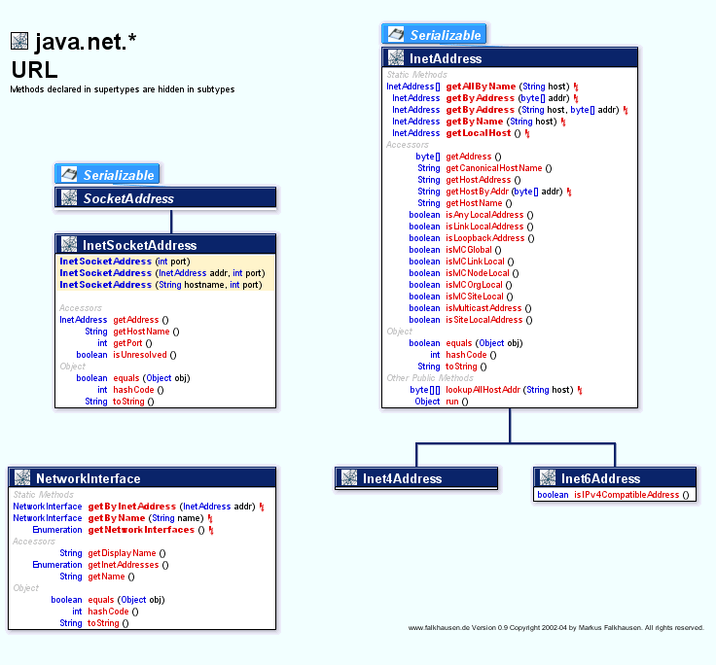
InetAddress

Slide 27
Получение интернет-адресов
Фабричные методы класса InetAddress
InetAddress getByName(String) – любой по доменному имени
InetAddress[] getAllByName(String) – все по доменному имени
InetAddress getByAddress(byte[]) – по IP-адресу
InetAddress getByAddress(String, byte[]) – по доменному имени и IP-адресу
InetAddress getLocalHost() – адрес текущего компьютера

Slide 28
Методы интернет-адресов
Работа с DNS
String getHostName() – получение доменного имени
String getCanonicalHostName() – получение полного доменного имени
Работа с IP-адресом
byte[] getAddress() – получение IP-адреса
String getHostAddress() – получение IP-адреса в текстовой форме
Прочие
isReachable(int timeout) – проверка достижимости

Slide 29
Адрес порта
Представляет пару интернет-адрес – порт

Slide 30
Создание адресов порта
Конструкторы класса InetSocketAddress
InetSocketAddress(InetAddress, int port) – по адресу и порту
InetSocketAddress(String, int port) – по доменному имени и порту

Slide 31
Методы адресов портов
Информация об адресе
getAddress() – получение интернет-адреса
getHostName() – получение имени
getPort() – получение порта

Slide 32
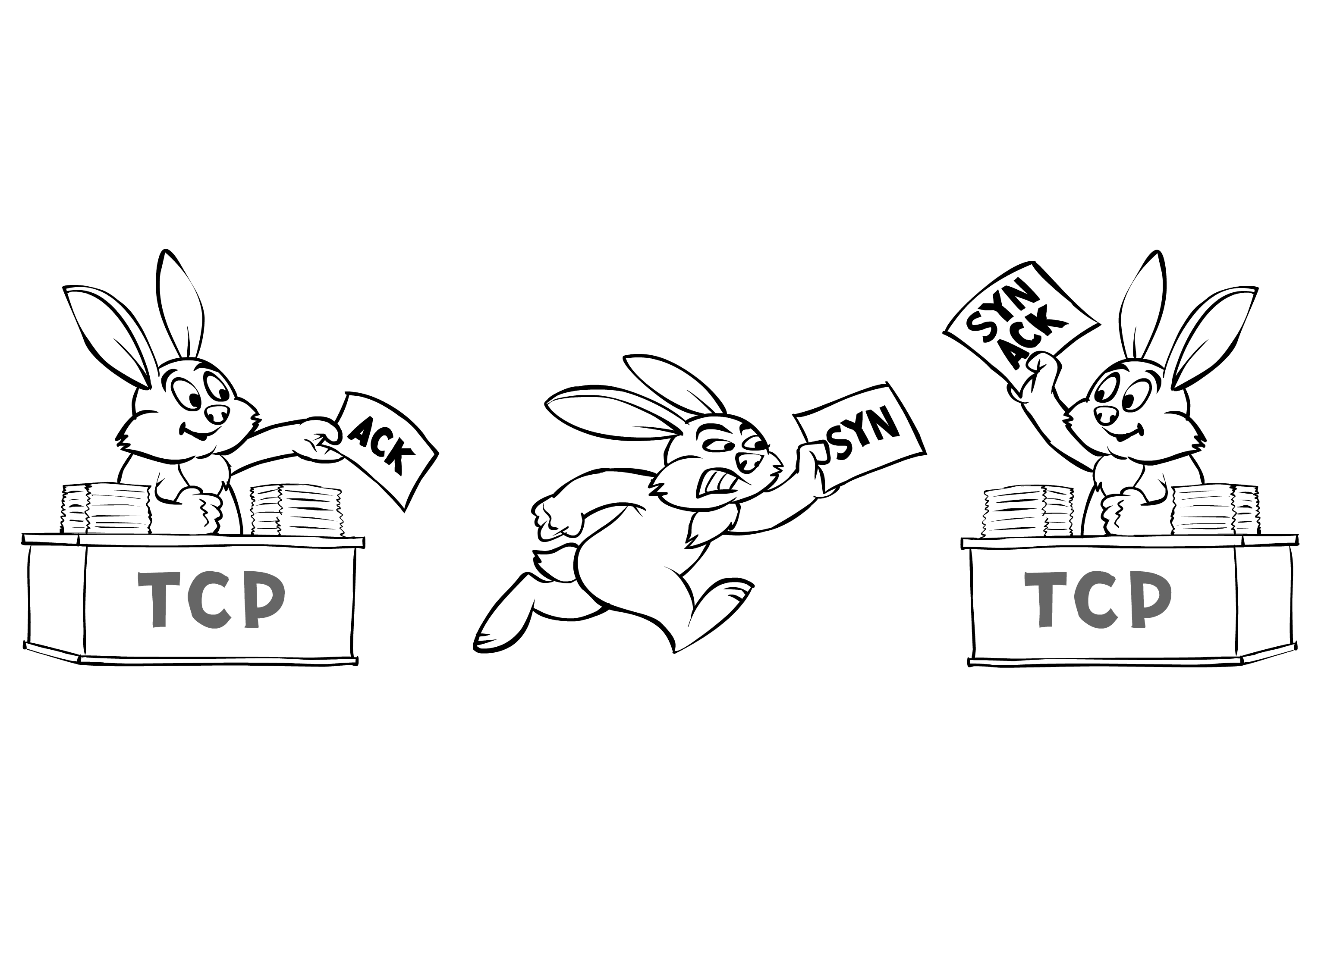
Transmission Control Protocol
Двусторонний канал с гарантией доставки

Slide 33
TCP-сокеты
Применяются для связи по протоколу TCP
Образуют два независимых потока данных
Классы
Socket – представляет TCP-соединение, создает TCP-соединение на стороне пользователя
ServerSocket – создает TCP-соединения на стороне сервера

Slide 34
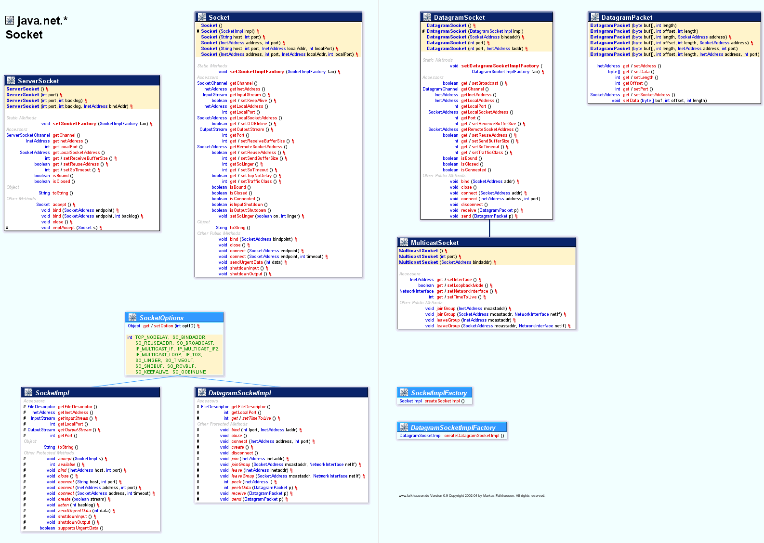

Slide 35
Создание соединения на клиенте
Конструкторы класса Socket
Socket(InetAddress, port) – по интернет-адресу
Socket(String host, port) – по доменному имени
Socket(InetAddress, port, InetAddress, port) – по заданному локальному адресу и порту
Socket() – без установления соединения
Методы класса Socket
connect(SocketAddress, timeout?) – установить соединение

Slide 36
Ввод-вывод
Потоки
getInputStream() – входящий поток
getOutputStream() – исходящий поток
Закрытие потоков
shutdownInput() – закрытие входящего потока и отбрасывание полученных данных
shutdownOutput() – закрытие исходящего потока
Проверка потоков
isInputShutdown() – входящего потока
isOutputShutdown() – исходящего потока

Slide 37
Получение информации
Об удаленном конце
getInetAddress() – интернет адрес
getPort() – порт
getRemoteSocketAddreess() – адрес порта
Об локальном конце
getLocalAddress() – интернет адрес
getLocalPort() – порт
getLocalSocketAddreess() – адрес порта

Slide 38
Закрытие соединения
Соединение закрывается
Методом close() сокета
Методом close() потоков сокета
При закрытии с удаленной стороны

Slide 39
Создание соединений на сервере
Конструкторы класса ServerSocket
ServerSocket(port) – по порту
ServerSocket(port, backlog) – по порту, с указанием размера очереди
ServerSocket() – без привязки
Методы класса ServerSocket
bind(SocketAddress) – по адресу порта
bind(SocketAddress, backlog) – по адресу порта, с указанием размера очереди

Slide 40
Прием соединений на сервере
Методы класса ServerSocket
Socket accept() – ждет следующего клиента и создает соединение
setSoTimeout() – установка времени ожидания
getSoTimeout() – получение времени ожидания
close() – окончание ожидание клиентов

Slide 41
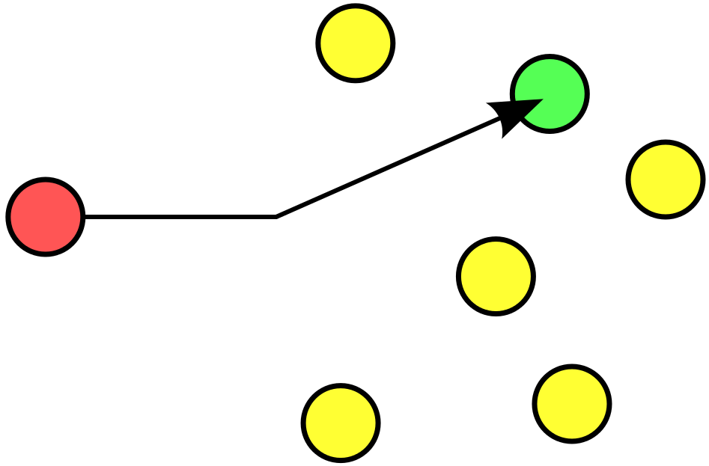
Unicast

Slide 42
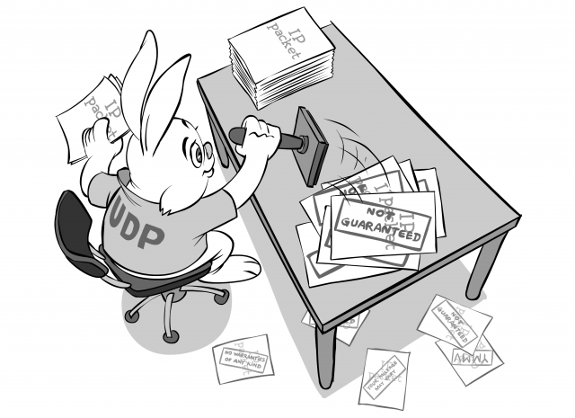
User Datagram Protocol
Односторонний канал без гарантии доставки

Slide 43
UDP-сокеты
Применяются для связи по протоколу UDP
Классы
DatagramPacket – UDP пакет
DatagramSocket – UDP-сокет для приема и отсылки пакетов

Slide 45
Создание UDP-пакетов
Для приема
DatagramPacket(byte[], offset?, length) – по буферу
Для отправки
DatagramPacket(byte[], offset?, length, InetAddress, port) – по интернет-адресу и порту
DatagramPacket(byte[], offset?, length, SocketAddress) – по адресу порта

Slide 46
Операции с UDP-пакетами
Работа с данными
getData()/setData() – буфер данных
getOffset()/setOffset() – смещение данных
getLength()/setLength() – длина данных
Работа с адресами
getAddress()/setAddress() – интернет-адрес
getPort()/setPort() – порт
getSocketAddress()/setSocketAddress() – адрес порта

Slide 47
Создание UDP-сокета
Конструкторы класса DatagramSocket
DatagramSocket(port) – по порту
DatagramSocket() – случайный порт
DatagramSocket(InetAddress, port) – по порту и адресу
DatagramSocket(SocketAddress) – по адресу порта
DatagramSocket(null) – без привязки
Методы класса DatagramSocket
bind(SocketAddress) – привязывает к адресу

Slide 48
Прием и отсылка UDP-пакетов
Прием пакета
receive(DatagramPacket) – ожидает получения пакета
Блокируется до приема пакета
Возможно принимать пакеты параллельно
Отсылка пакета
send(DatagramPacket) – отсылает пакет
Возможно отсылать пакеты параллельно

Slide 49
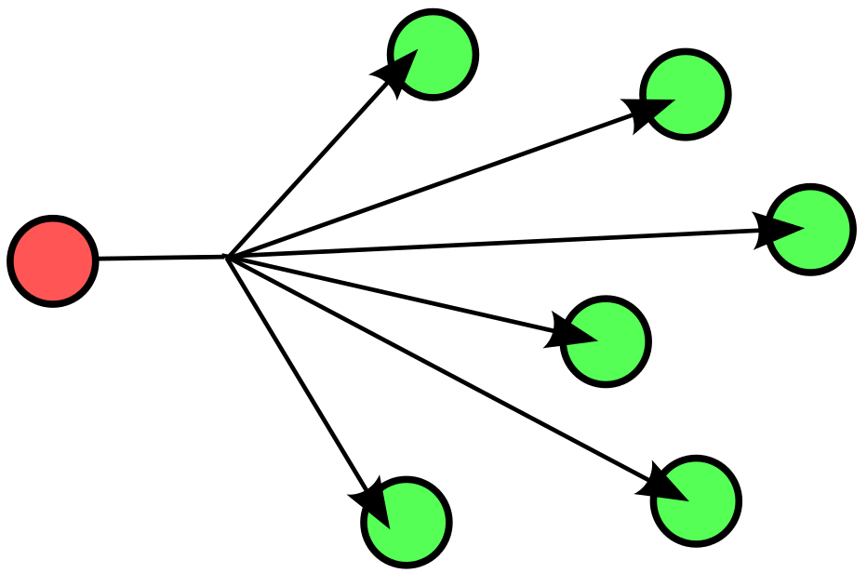
Broadcast

Slide 50
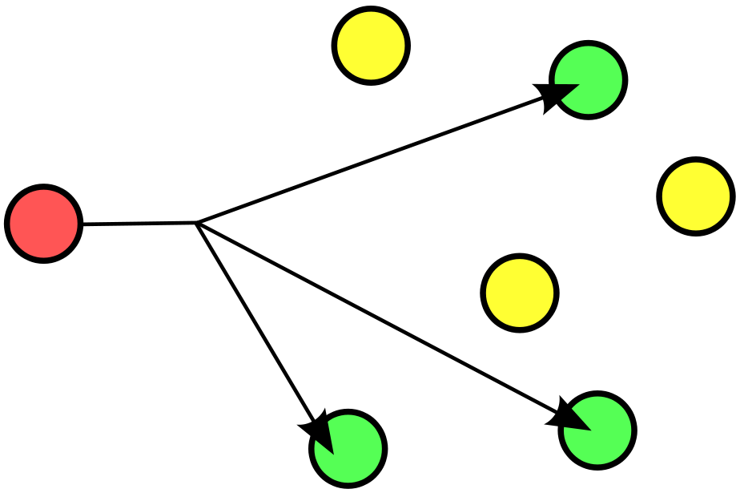
Мультивещание
В IPv4 для мультивещания зарезервирована подсеть 224.0.0.0/4

Slide 51
